Slide 1
选课系统项目架构设计
小组成员：张震宇、何剑冲、陈威宇、吕律

Slide 2
一、项目背景
高校的课程学习是自由的，各地高校都会安排不一样的课程供学生们选择，让学生能够按照自己的兴趣、能力找到最适合自己学习的课程进行学习，以此发挥每个学生的特长。大量的学生进行选课必然会产生大量的选课信息需要整理，而选择人工处理实在是过于低效，而计算机的发展使选课系统应运而生。网上选课，作为一种普遍接受的选课形式，已经成为教务管理中不可或缺的一部分。
随着计算机网络的发展，一种基于B/S结构的选课系统由此诞生。由于选课数据的繁多与特殊性，选课系统需要满足一定的安全性、极快的反应速度、对规则的可扩展性等质量属性，以满足学生们的选课的公平性，而其中最为重要的就是要满足响应多点请求，提供给学生更好的用户体验。

Slide 3
1.功能性需求
二、需求分析
功能 | 说明
用户信息管理 | 学生可对自身信息或者密码进行编辑修改。在密码忘记时，还能通过验证身份的手段找回密码。
课程信息管理 | 教务处或教师可根据所需对课程进行添加、删除、修改等操作。同时能够查看对应课程的已选的学生，并给予其是否通过的认定。
课程选择及筛选 | 学生根据对课程名、上课时间、学分多少、学科分类的选择，对符合条件的课程进行查询并显示容纳人数、已选人数等所有信息，。
选课 | 根据学生的选择进行验证、确认操作。
抽签 | 在课程选课阶段结束后，管理员可进行抽签，通过随机使部分学生的课程状态改为正选，其他则直接删除。
退选 | 支持学生对已经选择的课程进行退选的操作。
课程查询 | 支持学生对自己的已选课程以及已修课程进行查询及显示。
选课阶段设置 | 管理员可确定当前系统处于哪一个阶段，以及是否开放给学生进行选课。

Slide 4
2.质量属性
质量属性 | 说明
高并发性 | 由于选课需求的特殊性和复杂性，在开放选课期间能够对用户的查询、选课操作进行尽可能快速处理，如果在短时间未能相应用户操作需求，则显示相应信息
安全性 | 1.对注册用户的身份信息进行验证 2.给管理用户信息的部分信息高权限管理 3. 在web数据库客户端，web服务器和数据库服务器之间应设有防火墙保护，防止网络上的非法数据请求 4.对用户登陆进行验证码验证处理，防止脚本登陆抢课行为 5.用户修改密码时进行手机验证码验证
可用性 | 选课系统在开放选课期间全时段正常运作，减少系统故障率，存在故障时减少系统故障时间，尽可能减少维护时间，使用户选课更为便利
灵活性 | 选课系统应该具有可移植性，可以在不同平台上运行，方便用户以不同形式进行使用。并且对选课规则的修改保持开放
易用性 | 选课系统面向广大学生用户，因此要方便使用，并且做到界面简洁易操作，方便对互联网操作基础各异的不同用户进行使用。

Slide 5
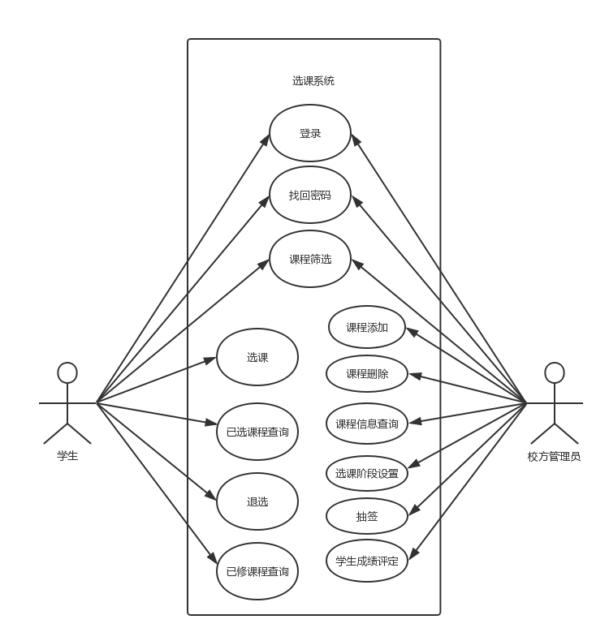
3.用例图

Slide 6

1.体系结构
三、系统架构设计
本系统采用基于B/S的分层结构。这种结构有如下特点：节省投资；维护和升级方式简单，如果想对功能修改，可以方便的进行更改，大大减少维护成本。
系统采用的设计模式：三层设计模式
视图层：提供显示界面，利用HTML/CSS实现
业务逻辑层：处理基本的业务逻辑以及实体类设计，利用Javascript ，Node.js实现
数据访问层：处理底层与数据库的交互，利用Python实现。

Slide 7
2.质量场景
1）性能场景：在系统处于高峰时期，保证登陆的每个用户所作的选择和查询的响应时间能在2s以内，如果需要等待则给出有友好的提示。系统可以保证以最快速度同时响应500个用户的操作。
策略选择：限制队列大小和LRU缓冲战术。

Slide 8
2.质量场景
2）可用性场景：选课系统尽可能在开放选课期间全时段正常运作，减少系统故障率，存在故障时减少系统故障时间，尽可能减少维护时间，出现故障时系统有相应的处理机制，而且处理时间必须较短。
策略选择：异常检查，故障恢复机制、资源调度机制。

Slide 9
2.质量场景
3）安全性场景：杜绝非法用户试图绕过应用服务器直接连接到数据库服务器的端口上，防止非法窃取注册用户个人息；屏蔽某IP短时间内的大量无意义的访问，以防被挤爆，使正常用户无法使用，保证系统数据的机密性和完整性；防止脚本抢课。
策略选择：身份验证，验证码，服务器防火墙，用户信息的高权限管理，用户信息加密存储，用户密码MD5加密验证

Slide 10
2.质量场景
4）灵活性场景：选课系统可能会在之后修改选课规则，因此需要系统具有良好的可延展性与可重用性，减少工作量。
策略选择：MVC三层设计模式，使视图层，业务逻辑层，数据访问层分离

Slide 11
2.质量场景
5）易用性场景：在该系统中，用户希望在运行时能尽快取消某操作使错误的影响降到最低，取消在1秒内发生；要求具有基本电脑操作常识的人，可以根据界面迅速学会使用方法
策略选择：简化界面，用户独立接口

Slide 12
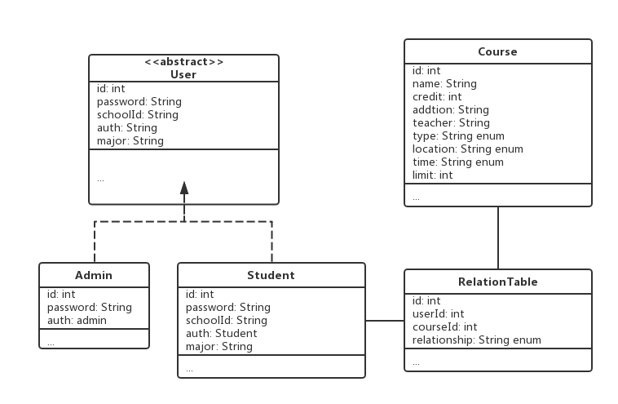
3.项目类图

Slide 13
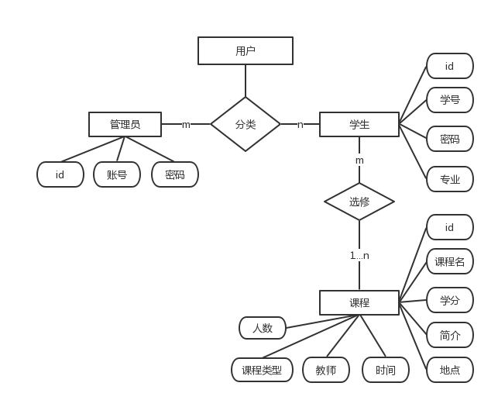
E-R图

Slide 14
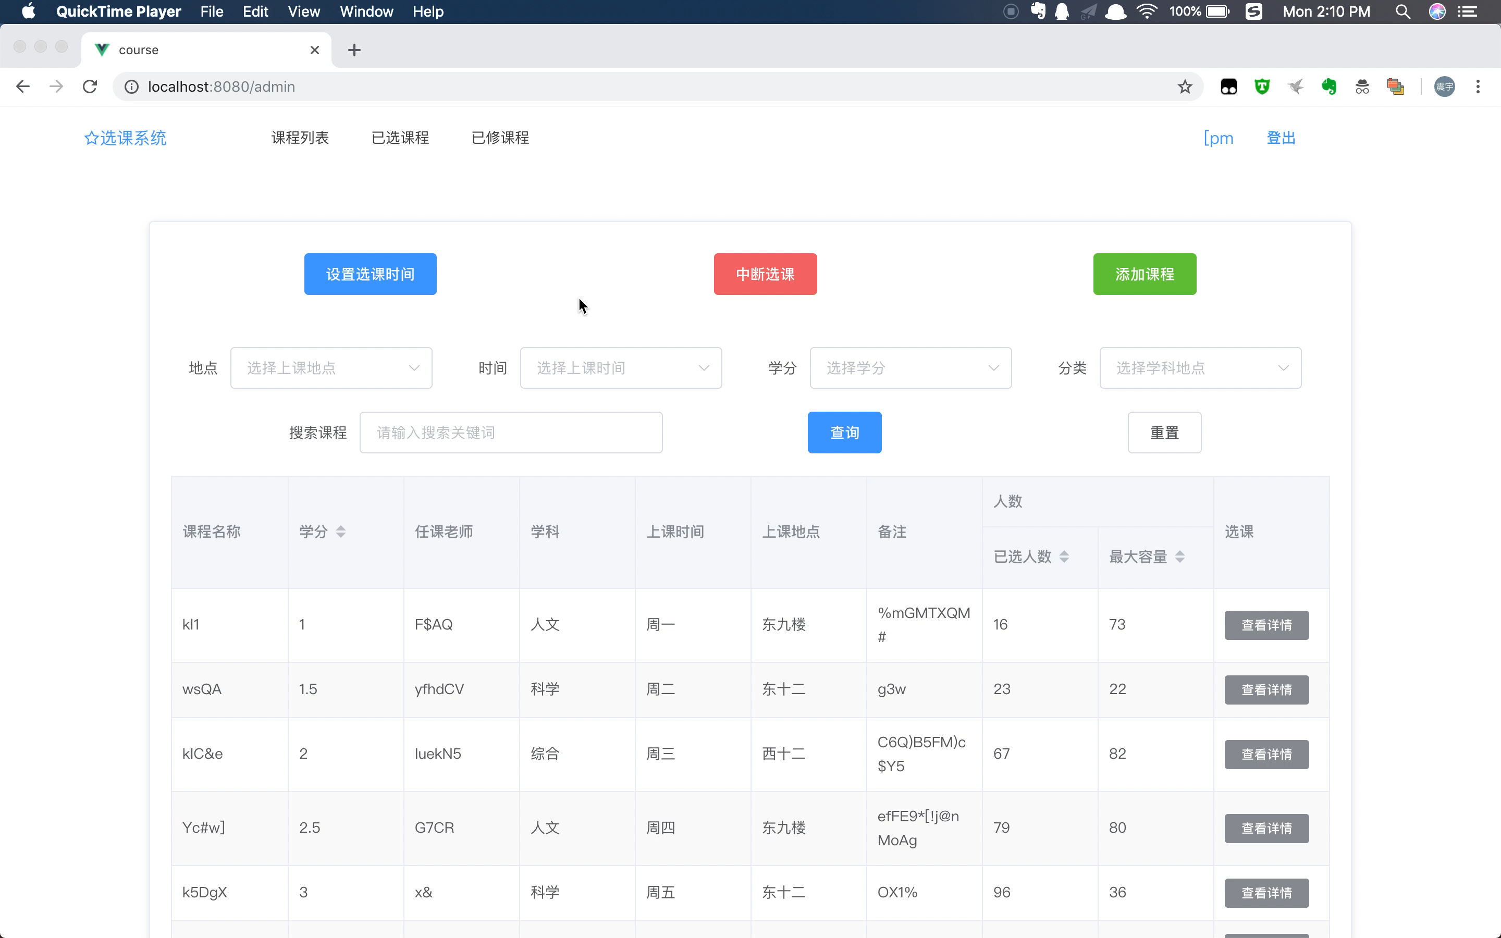
管理

Slide 15
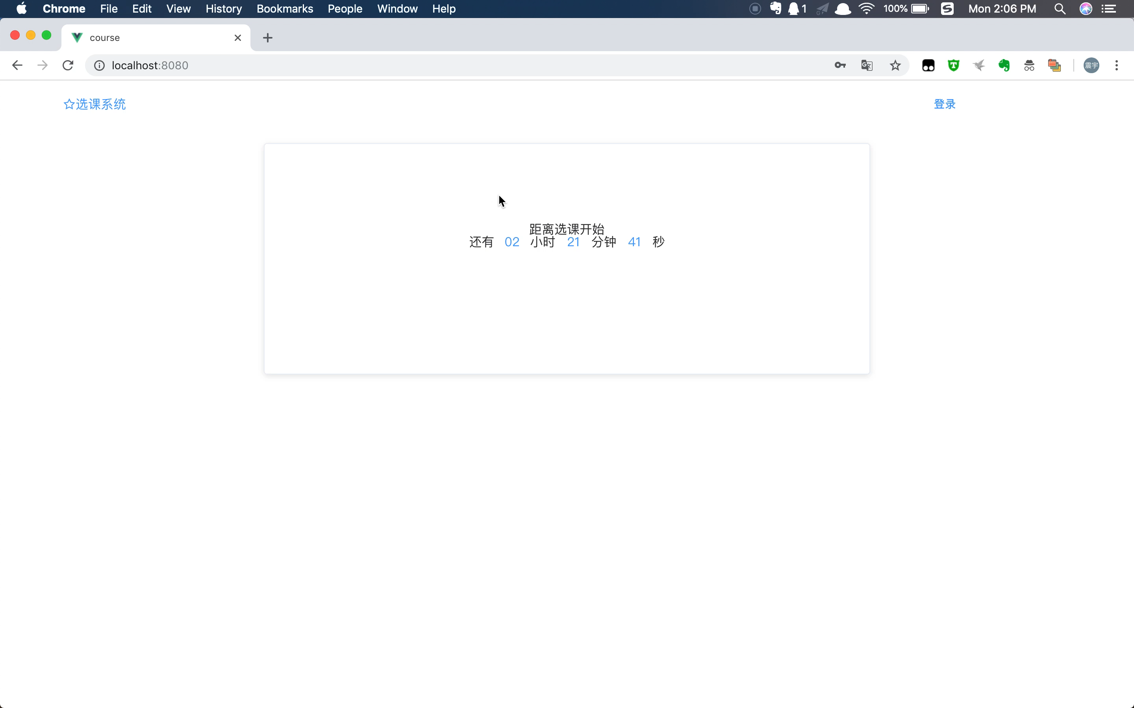
选课

